Slide 1
基建信息填报要求及招标合同会计核算管理
广西卫生项目办 吴彦伦
Q群：219310751
0771-2828657
2015.9 南宁

Slide 2
内容提纲
一、基建信息网络直报的填报管理要求
二、网络直报的审核管理

Slide 3
一、基建信息网络直报的填报和管理要求
（一）网络直报填报的方法
（二）《关于采用网络直报卫生基建项目信息的通知》（桂卫规财[2012]64号）
（三）《关于完善卫生基建项目网络直报有关事宜的通知》（厅卫项目[2012]29号）
（四）《关于进一步完善卫生基建项目网络直报工作的通知》（厅卫项目[2013]17号）
（五）网络直报有关的重要名词解释

Slide 4
（一）、网络直报填报的方法
1、进入账户
（ 1）直报网址：http://www.gxws.gov.cn/xmgl / 或http://124.227.108.49/thinkphp/projects/index.php
，或搜索“广西卫生信息”进入“广西卫生项目办公室”点击“网络直报”即可进入系统。第一次进入的新用户首先进行注册。
（2）第二次进入的输入账号、密码。 从“数据填报”、“已填报项目旬（月）报”进入，按卫生项目网络直报系统使用说明（见网络直报首页的填报路径说明）进行操作 。
2、数据信息填报
（1）进入任务表，查看任务情况，红叉叉表示没有填报，点击填报即可进入填报界面。（没有填的按厅卫项目[2013]17号补填）。

Slide 5
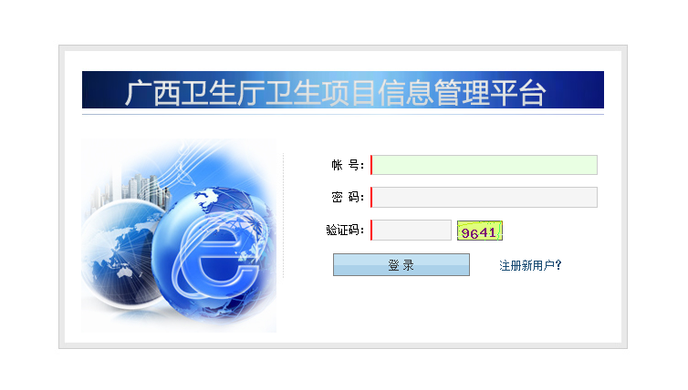
进入直报网址：http://www.gxws.gov.cn/xmgl / 或http://124.227.108.49/thinkphp/projects/index.php”

Slide 6
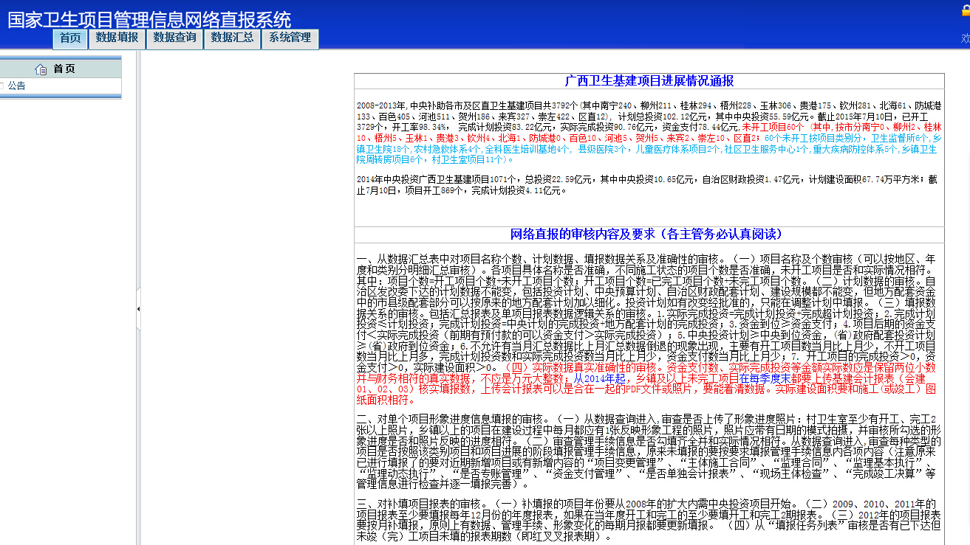

Slide 7
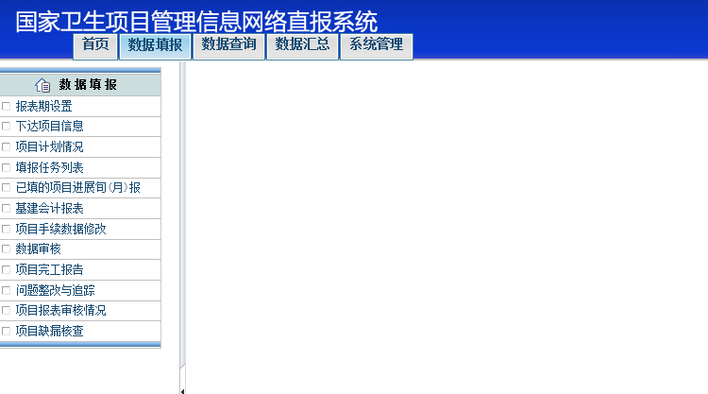

Slide 8
（2）进入已填项目进展（旬）月报，已经填报但还需继续编辑或修改的从此进入。
（3）信息管理手续填报。最多的县级以上的项目目前是34项要填报信息。
（4）上传照片。“在形象进度图片”框里，右边点击“选择附件（最大2M），在文档中选中图片，双击照片便可上传。照片太大点选照片后同时按Ctrl+Alt+A用qq软件修改。
（5）填报完上报数据和当期管理手续以及上传了照片之后，还要在填报员处填写上填报人员姓名和电话，然后保存成功就填报完成了。如果和上期信息完全一致的直接保存。

Slide 9
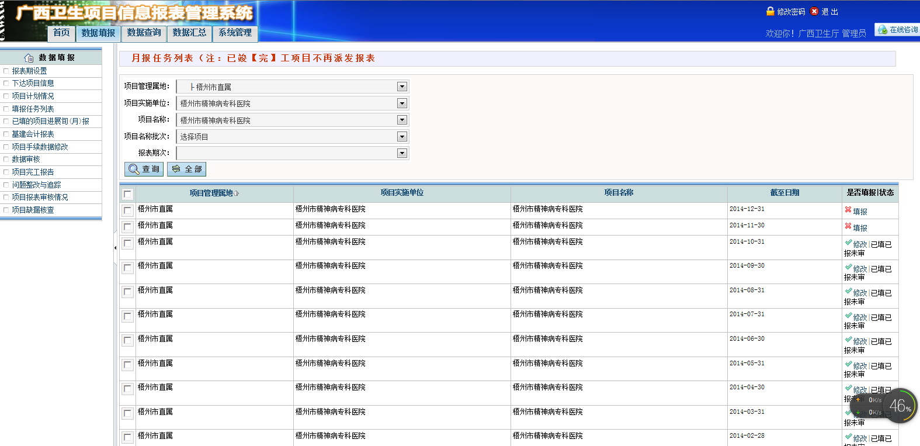
从填报任务中进入选中项目的“填报”状态 并进行填报（月份的第一次）

Slide 10
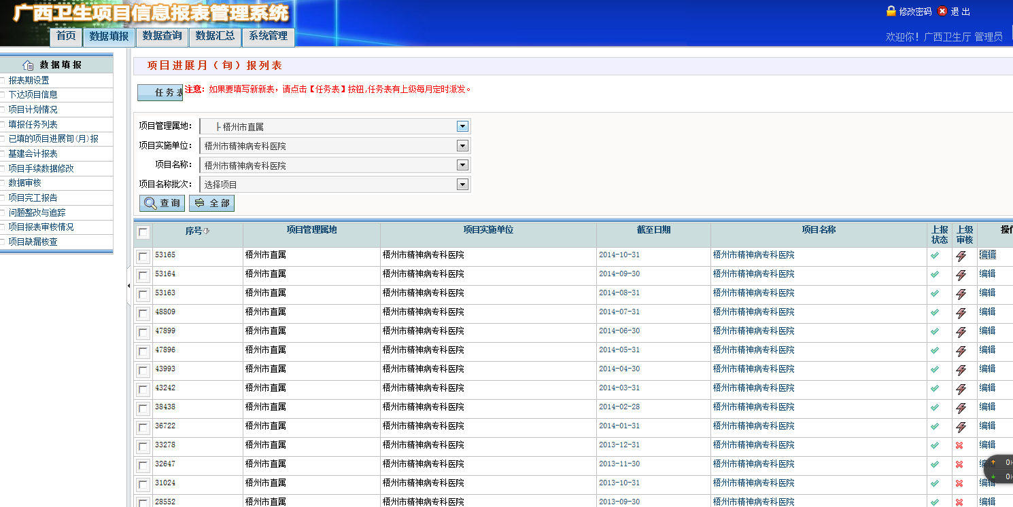
从项目进展月（旬）报进入 并选梧州市精神卫生专科医院的编辑填报状态

Slide 11
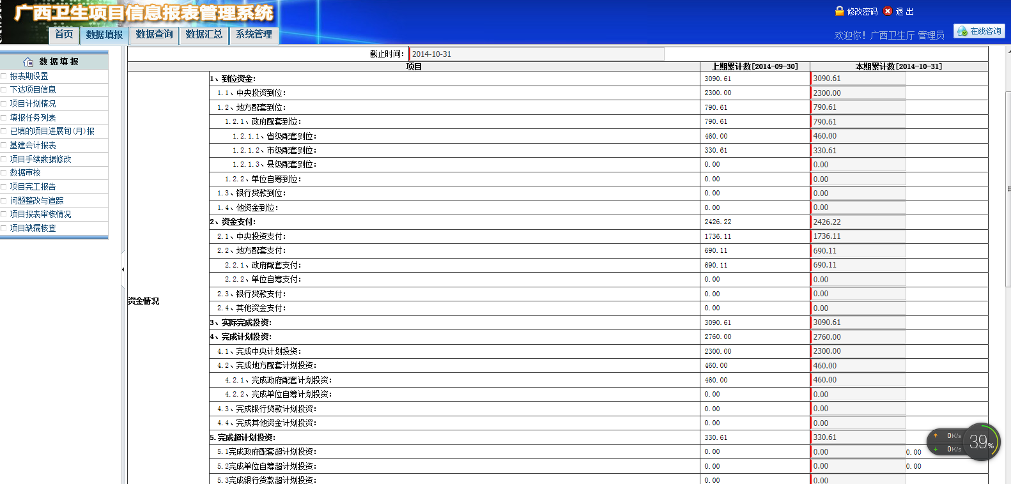
编辑填报梧州市精神卫生专科医院数据信息（上）

Slide 12
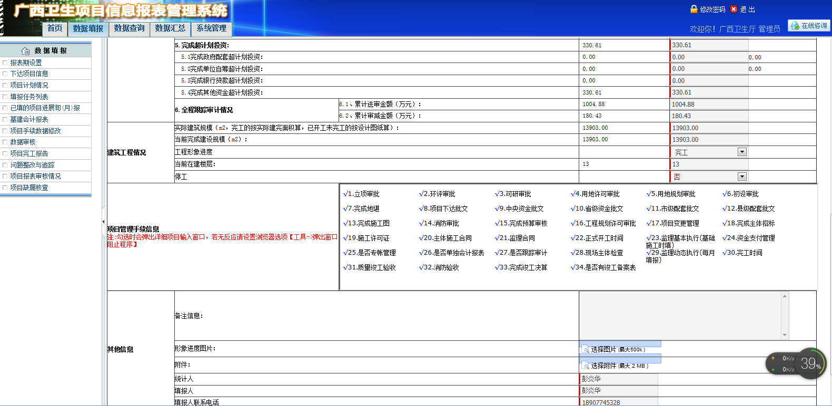
编辑填报梧州市精神卫生专科医院数据信息（下）

Slide 13
3、数据查询（单个项目）
从数据查询的”旬报查询（单个项目）”进入，可查询“项目简介、项目报表、形象进度和管理手续”等内容，从“项目地图导航”进入也可以。
数据查询分二个途径进入，（1）地图导航；（2）（旬）月报查询（单个项目）。
数据查询内容：分为四个方面，（1）项目简介；（2）项目报表；（3）形象进度；（4）手续资料。

Slide 14
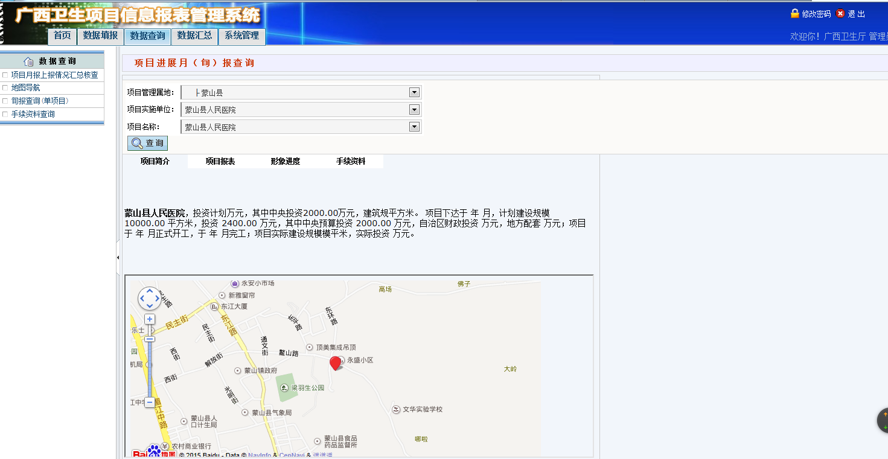
从数据查询进入“询报查询（单项目）” 查询蒙山县人民医院

Slide 15
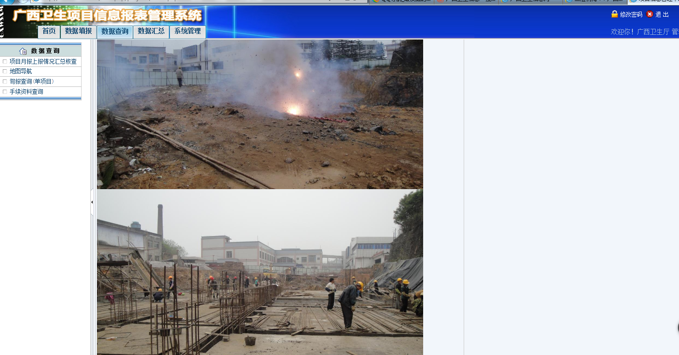

Slide 16
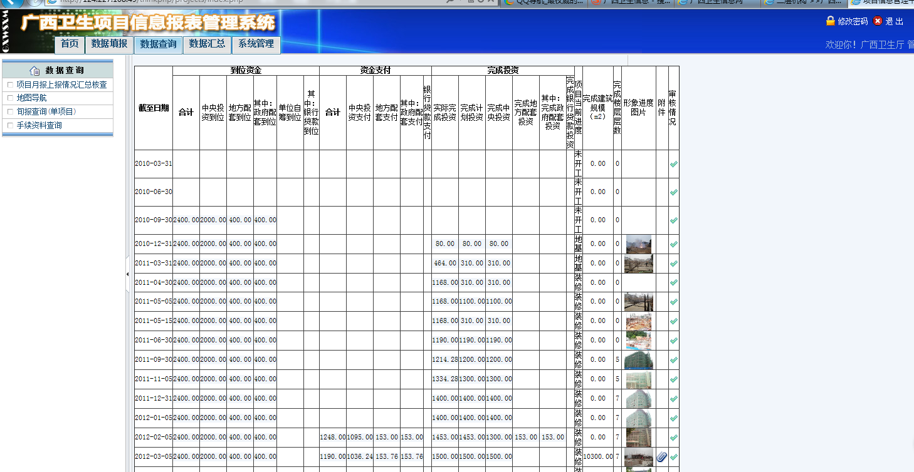

Slide 17
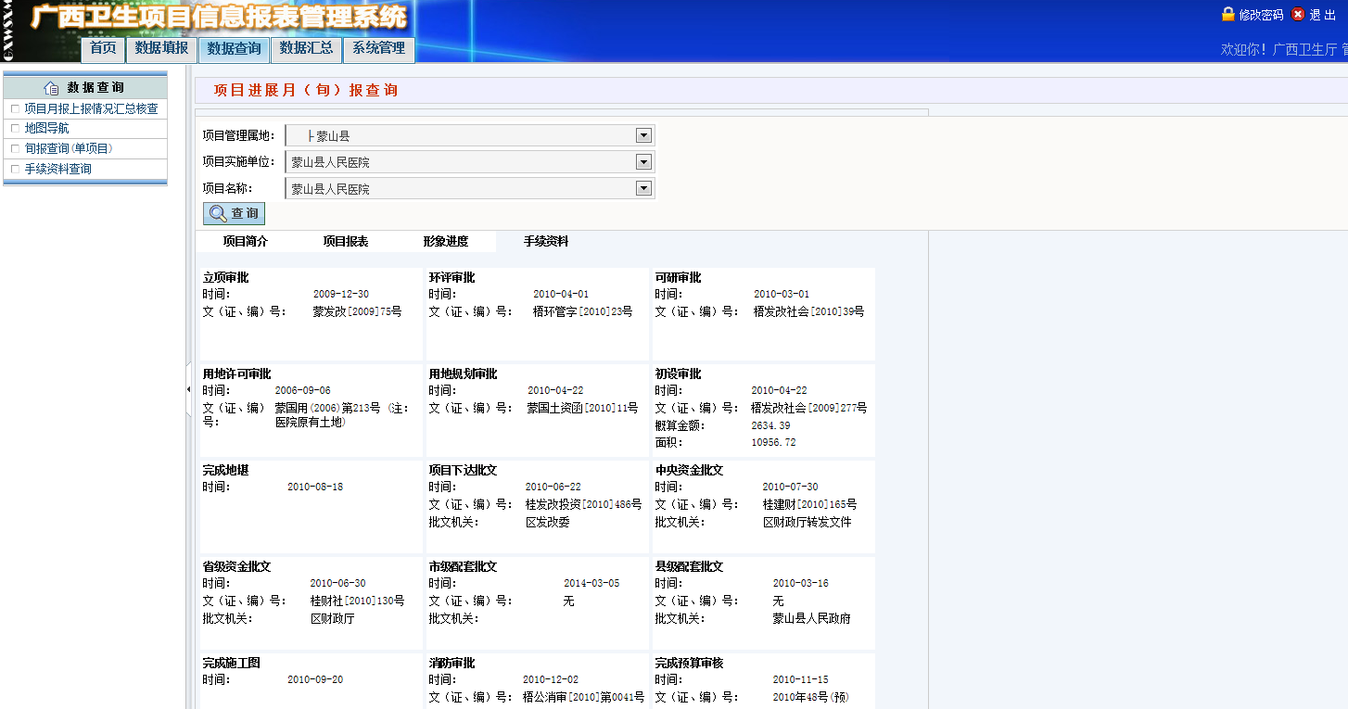

Slide 18
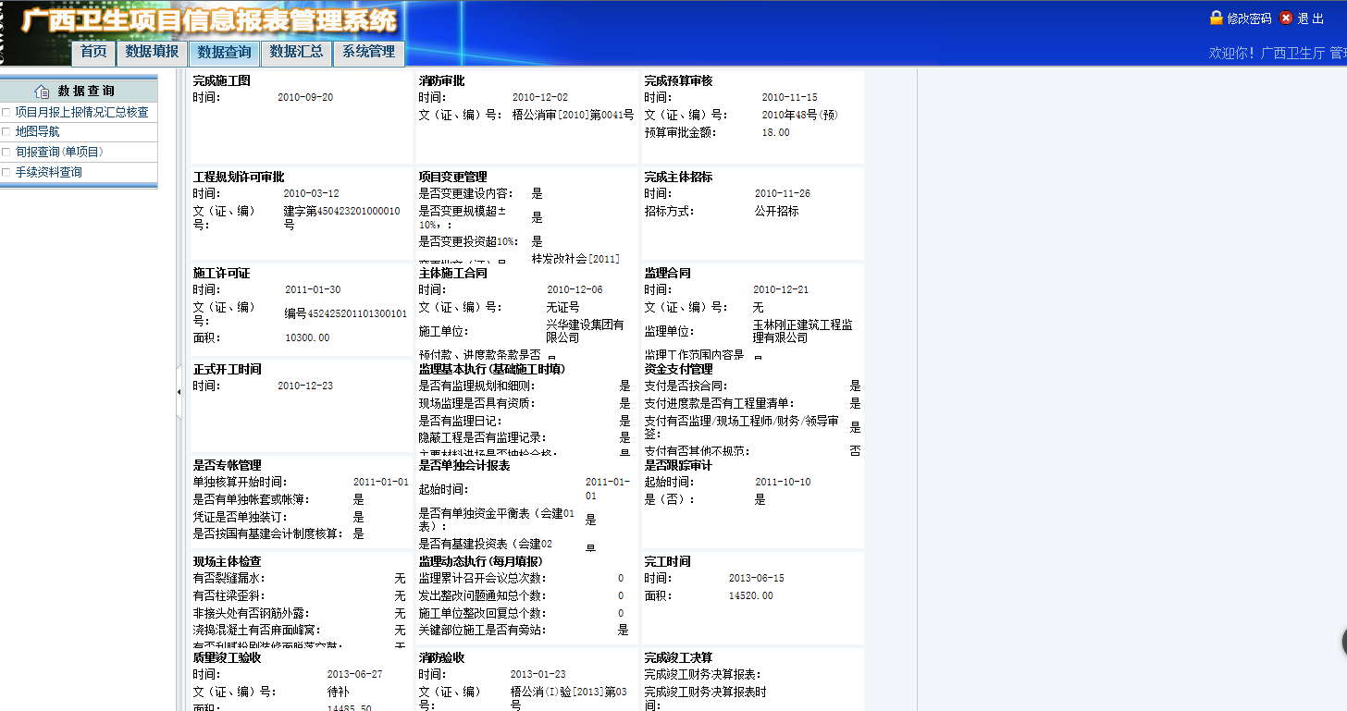

Slide 19
4、数据自动汇总
汇总指标：投资计划、到位资金、资金支付、实际完成投资、完成计划投资，其中中央资金的投资计划、到位资金、资金支付，其中地方配套（含地方政府）的投资计划、到位资金、资金支付，反映建设规模的计划面积、实际面积、当前完成面积等14个单个项目统计指标进行汇总；还有项目总个数、开工个数、完工个数、未完工、未开工个数等5个项目群总括情况指标进行汇总。这些汇总都是自动的取单个项目数进行汇总。
（1）按不同地区项目汇总；
（2）按不同类别项目汇总；
（3）按不同年份的项目汇总；
（4）按选择任意的地区（省、市、县）及单个项目、年份、类别进行汇总。

Slide 20
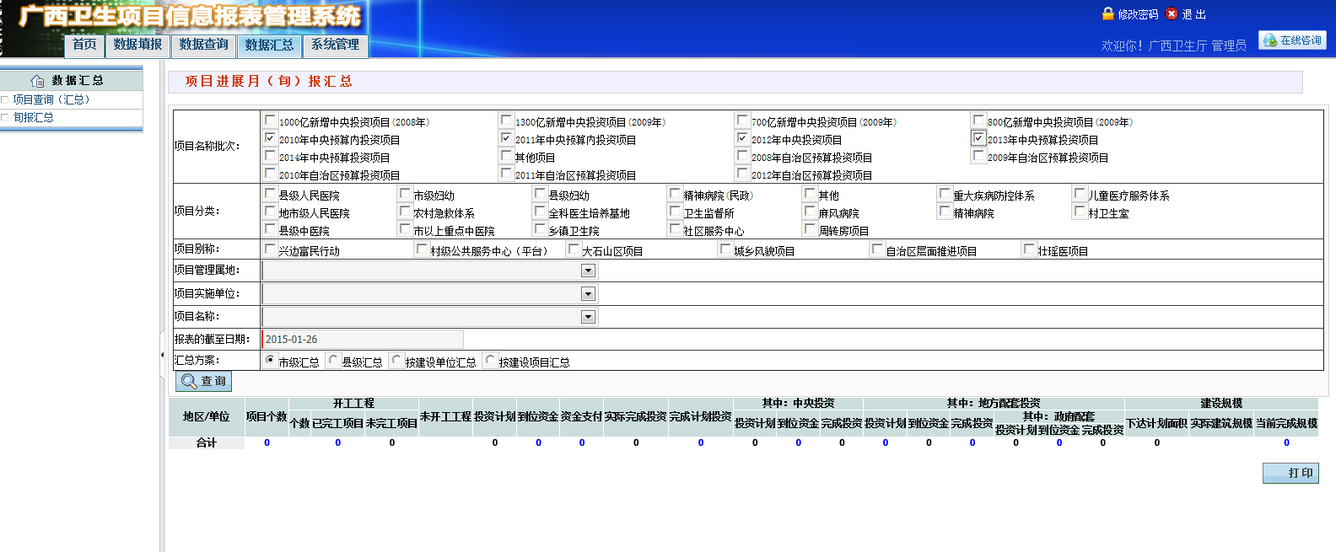
数据汇总的任意组合取数汇总

Slide 21
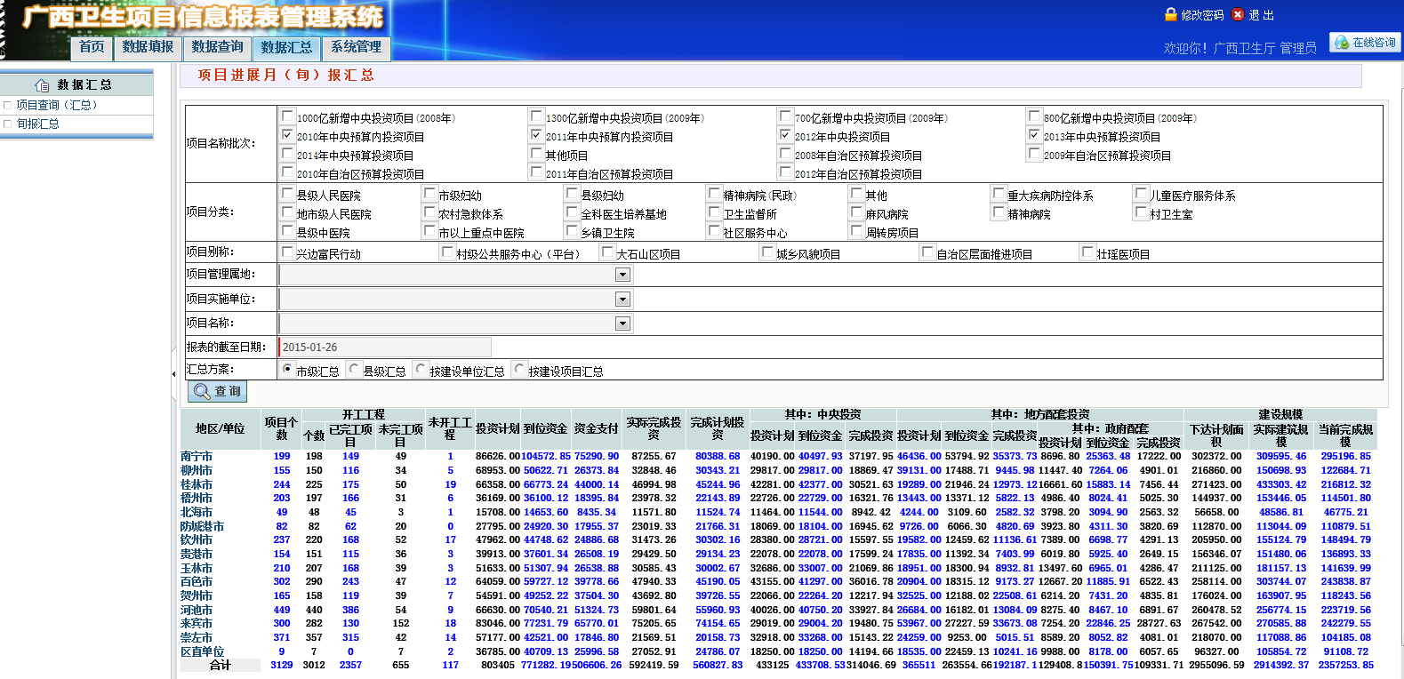

Slide 22
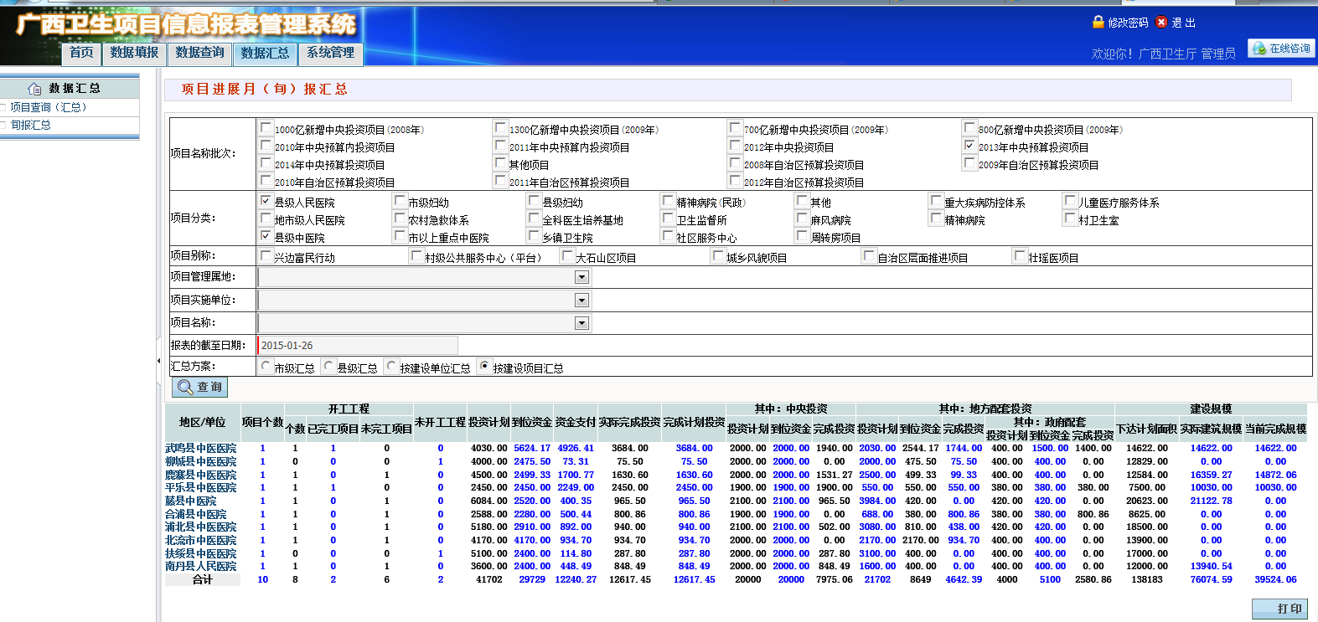

Slide 23
（二）《关于采用网络直报卫生基建项目信息的通知》（桂卫规财[2012]64号）；
主要要求：
1、确定网络直报正式启动，确定填报单位（县、市、区直项目单位、县卫生局），确定填报时间为每月5日前，6-10日为各级卫生局审核时间。
2、填报要求：填报项目管理手续关键信息、各项指标累计进度情况的报表和上传有日期的开工项目照片。
县级医院、疾控、妇幼保健院及以上项目，填报29-34项管理手续信息（按当时报表要求手续情况，包括下达项目、前期审批和管理等信息）、进度累计报表、开工和完工及建设过程每月1张进度照片。
3、人员要求。认真负责，具有较好的基建项目管理和电脑知识，人员稳定。

Slide 24
（三）《关于完善卫生基建项目网络直报有关事宜的通知》（厅卫项目[2012]29号）；
1、县及县以上项目的由项目单位申请账号填报，乡镇卫生院、村卫生室项目的由县级计生部门申请账号代为填报；社区服务中心的项目由项目单位或其直接主管单位填报。
2、项目计划数要与上级下达计划对上，中央下达项目和国家发改委的对上，以后有地方审批的和上级下达不同的规模投资为调整数，计划数不能调整，并由自治区统一录入；调整计划数也是要经过有关部门批准的才能填调整数。
3、规定项目正式下达后无论开工与否，都要求进行填报，未开工的填报项目下达情况、前期工作情况和前期工作的投资（支出）情况；
4、未开工项目可以不上传照片（落实土地的也可上传），但开工项目一定要有照片，乡镇以上项目在主体施工过程中每月要有一张全面施工的照片。

Slide 25
（四）《关于进一步完善卫生基建项目网络直报工作的通知》（厅卫项目[2013]17号）。
主要内容：
1、 补填报2008、2009、2010、2011年的项目报表至少要填报每年12月份的年度报表，如果在当年度开工和完工的至少要填开工和完工2期报表。
2、2012年以后的项目报表要按月补填报，原则上有数据、管理手续、形象变化的每期月报都要更新填报；如遇到已经竣工的项目当期需要填报，但竣工的下一期次就不需再填报，每期汇总竣工项目数据则以最后一次填报的数据为准。
3、不同类型的项目填报截止期要求。
村卫生室的填到“完工”期后不用再填；乡镇卫生院、社区服务中心填到“竣工”（经质量验收合格）期后不再填；县级及以上项目填报到“竣工” 的报表期，同时按竣工情况填报“数据填报”模块中的“完工报告”。在“竣工”月份之后有补办管理手续的在“竣工”期补填完整。完工后数据信息没有变化的直接在显示上月信息后填上统计人员和电话信息点击保存就已经完成新一期的报表。
以上“完工”和“竣工”的填报以单个项目进展（旬）月报表中勾选的“工程形象进度”为准。

Slide 26
4、加强项目关键管理信息的填报。
县医院、疾控、妇幼保健院，县级以上项目的儿童医院、全科医生、市级医院等总共要填报34项，这些信息要按要求逐一通过网络直报进行填报。强调注意对增加管理手续信息的填报。
（1）前期工作手续：1-22项多数是前期工作的手续信息，从立项、环评、可研、初设审批、项目下达批文……消防审批、完成主体招标……签订合同、正式开工等，按照批文手续机关文号或者办理时间逐一填报。
（2）关键的管理手续信息填报：23-34项多数都是关键的管理信息，要理解含义认真填报（祥见名词解释）。
5、 增加与专帐管理配套的“基建项目会计报表（表1、表2、表3）”的填报，即每季度填报“基建项目会计报表”后，转化为PDF版的或照片版的格式，上传到网络直报的填报照片位置，以检查财务管理情况及核实资金到位和完成投资的真实性。

Slide 27
（五）网络直报有关的重要名词解释
1、报表指标：
（1）计划数据。
指自治区发改委下发项目文件中的项目个数、项目名称、投资计划、中央投资计划、地方配套投资中的投资计划和（省）政府投资计划、建设内容、计划建设面积等指标。
（2）到位资金。
包括所有用于指定项目开支的自筹资金和财政资金的到位数，自筹资金的到位数以到达项目单位账户的建设资金为准，财政资金以到项目单位账户或项目单位的同级财政部门账户为准，并有相关的财政部门文件作为佐证。
（3）资金支付数。
是指财务支付的列入项目投资的资金数。资金支付数应包括一是纳入前期工作必需的费用支出；二是工程预付款；三是根据工程量计算的投资额所实际支付的工程进度款。

Slide 28
（4）实际完成投资（考核指标）。
用货币计量的实际完成的项目工作量称之，是列入项目被批准概算各类别所有以实际工程量计算发生的投资额。包括完成的项目前期工作支出投资额和由施工单位提出实际完成的由业主单位或有资质的工程造价单位审核确认的工程量及单价所计算的投资额，但通常不包括征地费。
（5）完成计划投资。
已完成的属于批准计划内（通常是初步设计批复或可研批复）的项目工程投资额。完成计划投资应小于等于实际完成投资，也应小于计划投资额。
（6）完成中央计划投资。
已完成的属于中央资金允许使用范围的项目工程投资额。完成中央计划投资应小于等于中央投资计划。数据来源于财务和基建主管人员。

Slide 29
（7）计划建设面积。
自治区发改委（或财政）项目下达文件的计划建设规模数。
（8）实际建设面积。
指项目工程的实际建设规模数。开工项目的实际建设面积来源于批准实施的施工图，竣工项目的实际建设面积来源于竣工图。
（9）当前完成建设面积。
指当前项目工程进度所对应完成的建设面积。
（10）完成超计划投资。
又称超计划投资，指实际完成投资额超过计划投资额的部分。
以上涉及资金投资的指标统一以万元为单位，万元后可保留两位小数，建设面积以平米为单位，不需保留小数。

Slide 30
2、管理信息指标
（1）开工（考核指标）。
基建项目永久性建筑物的开槽挖沟。主要标志是签订了主要施工合同，开工后应能具备连续进行的施工。
（2）完工。
项目工程的施工全部进行完毕称之。一般表现工地建设垃圾清理完毕，工程上不再增加工程量，财务上不再增加工程方面的支出费用。
（3）竣工。
以质量竣工验收为中心的各种竣工手续办理完毕称之，包括土建工程竣工验收、装修竣工验收、水电竣工验收、消防竣工验收和特殊工程的各单项竣工验收，最后进行项目竣工财务决算审计。

Slide 31
（4）全过程跟踪审计。
主要指由有工程造价资质单位对项目建设过程中施工单位所申报的工程量、价、费按照一定的方法标准进行全面的审核，督促施工单位及业主按照规范管理办理工程计价的有关手续，从而对项目工程造价进行公证确认（特别是变更工程），确保项目建设投资的计算准确并规范可查。一般实行跟踪审计的申请支付进度款额和实际确认支付进度款额都会有一定的差额（审减额）。我区卫生项目规定投资超1000万元（含1000万元）要实现全过程跟踪审计。实行跟踪审计文件依据是卫生部规财发（2009）39号、广西卫生厅桂卫桂财（2010）296号以及《2015年实施方案》等文件。
在网报填报中要填报（ 开始时间、是否过程跟踪审计）并有相应的审减额填到表中对应。

Slide 32
（5）专帐管理。
国有建设单位会计制度要求国有单位基建项目必须实行单独建帐，单独核算，而不是只单独核算，也就是要求对在发改部门下达的每个基建项目都要有一套帐进行单独核算，主要标志是运用基建会计科目独立账本记帐（电子帐的单独帐套）、凭证单独装订、有规范单独的基建会计报表。
在网报中的填报（单独核算开始时间、单独账簿或帐套、凭证是否单独装订、是否按国有基建会计制度核算）。

Slide 33
（6） 项目变更管理（是否变更建设内容、是否变更规模超10%、是否变更投资超10%、变更批文号）；
（7）主体施工合同（签订时间、合同编号、施工单位、预付款进度款是否规范、变更工程计价条款是否明细、违约处罚是否明确、质量保证条款是否规范明确）；
（8） 监理合同（签订时间、合同编号、监理单位、监理工作范围是否明确、监理工作要求条款是否明细、违约处罚是否明确）；
（9）是否单独会计报表（单独报表起始时间、有资金平衡-会表1、有基建投资表-会表2、有待摊费用表-会表3）与专帐管理配套的基建会计报表至少要填报半年及年底报

Slide 34
（10）资金支付的管理（是否按合同支付、支付进度款有否工程量清单，是否有监理/现场工程师/财务审核/领导审批签字、有否现金支付及转账私人账户、有否其他不规范）；
（11）现场主体检查（有否裂缝漏水，有否柱梁板墙歪斜不平，非预留接头处有否钢筋外露，浇捣混凝土有否麻面蜂窝，有否刮腻粉烫装修面脱落空鼓，有否其他质量问题）；
（12）监理基本执行（是否有监理规划和细则、现场监理是否具有资质、是否有监理日记、是否有隐蔽工程监理记录、进场材料是否检查合格）；
（13）监理动态执行（监理累计召开会议次数、发出整改问题通知总个数、施工单位整改回复个数、关键部位施工是否有旁站记录），
(14)完成竣工决算（完成财务竣工报表，完成财务竣工时间，完成竣工决算审计，完成竣工决算审计时间或文号，最终决算金额）。

Slide 35
二、网络直报的审核管理
审核依据主要是《关于开展卫生基建项目网络直报集中审核工作的通知》（厅卫项目﹝2014﹞2号）。
（一）单个项目填报审核 主要是项目填报单位进行审核，省、市卫生局进行抽查，县级卫生局全面检查。
从数据查询的”旬报查询(单项目)”进入，进行审核最快;
1. 单个项目报表填报
（1）单个项目数据填报是汇总报表的基础，只有单个报表填对，整个汇总报表才能对。
（2）从“填报任务列表”审核是否有已下达但未完工项目未填数，红叉叉数。
（3）项目投资计划、中央投资计划、地方配套计划各部分总数是固定的，属于地方配套的市县政府配套资金和单位自筹资金是可以按各项目计划数分解填报，但计划数不能改，并要注意市县政府配套资金和单位自筹资金相加要和原来的计划配套资金总数相等。

Slide 36
（4）完成的计划投资数要和形象工程进度相匹配，正常情况下，一般未开工项目的投资额不应大于总投资的15%；基础施工总投资不应大于总投资的30%；主体封顶的投资额不应该大于总投资额的65%。
（5）本期累计数大于或等于上期累计数；未开工项目的本期累计数小于或等于上期累计数。
（6）资金到位数大于或等于资金支付数；
（7）实际完成投资=完成计划投资+完成超计划投资；实际完成的工程量（用投资额计算）=已移交财产实际发生额+在建工程发生额，所以实际完成投资汇总数≥完成计划投资。

Slide 37
（8）与会计报表对接：（统计报表的）实际完成投资=（会计报表的）在建工程总余额=已经支付的全部费用+已确认但未支付的费用（应付工程款）=建设安装工程投资 （包括应付工程款）+设备投资+待摊投资（包括前期费用）+其他投资+转出投资+待核销基建支出。
（9）勾选管理信息的“开工”后，形象工程不能再选“未开工”项，至少是“地基”或以后的阶段，否则统计汇总中仍然默认为未开工。对于“开工”的确认，应该是在签订主体施工合同后，施工队进场对永久性建筑物的建设进行开沟挖槽才是正式开工，其他的前期三通一平等工作不能算开工。
（10）勾选全过程跟踪审计但送审额为零或审减额为零的，按无全过程跟踪审计或无效算。
（11）项目一次报表未报的，系统默认为该项目“未开工”，所以对一次未报的项目一定要补报，只填2011-4-25日的也要补，并且要补报到最后数据手续不再变动为止（完工或竣工）。这里注意停工是指中途停工，不是完工以后的阶段，未开工的不能选这项。

Slide 38
（12）实际建筑规模：单位平方米，完工的按实际建完面积算，已开工未完工的按设计图纸算；当前完成建设面积：也就是按填报当期已经完成楼层计算完成的建设面积。
2. 关键手续和管理信息的填报审核：填报（勾选）是否齐全？每勾选项里的具体框内内容是否填写齐全？要注意已办理的、已审批的、已下达的管理手续信息一定填报，否则当成是没有审批；另外要按要求填，批文类没文号证号的也是当没有，其他日期时间等要和实际情况相符。这部分审核一是看是否打钩，二看回显或查询是否填选了内容，三看填报内容和实际情况是否相符。
3.是否按要求分阶段上传了照片，注意照片反映形象工程和勾选的形象工程要相符。从单个项目审核里就知道每期所报的内容。

Slide 39
（二） 项目汇总的审核：主要从数据汇总表中对项目名称个数、计划数据、填报数据关系及准确性的审核，也包括单个项目数据的审核内容。
（1）项目名称个数的审核，包括不同施工状态的项目个数是否准确。
（2）计划数据的审核，包括汇总的投资计划、中央预算计划、自治区财政配套计划、建设规模和原下达计划要对上。
（3）数据关系的审核。包括汇总报表及单项目报表数据逻辑关系的审核。①实际完成投资=完成计划投资+完成超计划投资；②完成计划投资≤计划投资；完成计划投资=中央计划的完成投资+地方配套计划的完成投资；③资金到位≥资金支付；④项目后期的资金支付＜实际完成投资（前期有预付款的可以资金支付＞实际完成投资）；⑤中央投资计划≥中央到位资金，(省)政府配套投资计划≥(省)政府到位资金；⑥不允许有当月汇总数据比上月汇总数据倒退的现象出现； ⑦ 开工项目的完成投资＞0，资金支付＞0，实际建设面积＞0。
（4）实际数据真实准确性的审核。资金支付数、实际完成投资等金额实际数应是保留两位小数并与财务相符的真实数据，不应是万元大整数；实际建设面积要和施工(或竣工）图纸面积相符。

Slide 40
谢谢！

